Slide 1
繁殖農家のみなさまへのお願い
EUにおける規則の変更に伴い、
出生からと畜されるまでの間、『ホスホマイシン』という抗菌剤が投与された牛は、 EU向けに輸出ができなくなります。このため家畜市場や肥育農家から
❶『ホスホマイシン』を使用していないことの確認
❷ 申告書（裏面）の提出
を求められる場合がありますので、ご協力をお願いいたします。
ホスホマイシン不使用申告の対応の流れ
対応1
家畜市場から求められるケース
当市場に牛を出荷する際にホスホマイシンの使用がないことを確認の上、申告書を添付してください。
家畜市場に子牛を出荷する際、
家畜市場からの求めがあった場合、『ホスホマイシン』が使用された履歴がないことを確認の上、申告書（裏面）を提出。
申告書
繁殖農家
家畜市場
対応2
肥育農家から求められるケース
あなたの農家から購入したこの牛について、ホスホマイシンの使用がないことを確認の上、申告書を提出してもらえますか。
相対取引や家畜市場における牛の販売後、肥育農家からの求めがあった場合、 『ホスホマイシン』が使用された履歴がないことを確認の上、申告書（裏面）を提出。
申告書
繁殖農家
肥育農家
ホスホマイシンとは？
主に子牛の下痢症や肺炎の治療に用いられる抗菌剤であり、使用に当たっては獣医師の処方箋又は指示が必要です。なお、本剤については代替薬が存在します。
①診療獣医師への使用履歴の確認、②自農場に保管している処方箋・指示書等の確認により、ホスホマイシンが使用されていないことを確認の上、申告書（裏面）の提出のご協力をお願いします。
（問い合わせ先）
○○県○○課
TEL：〇〇－○○○〇－○○○○
農林水産省畜産局食肉鶏卵課食肉鶏卵貿易班
TEL：０３－６７４４－２１３０

Slide 2
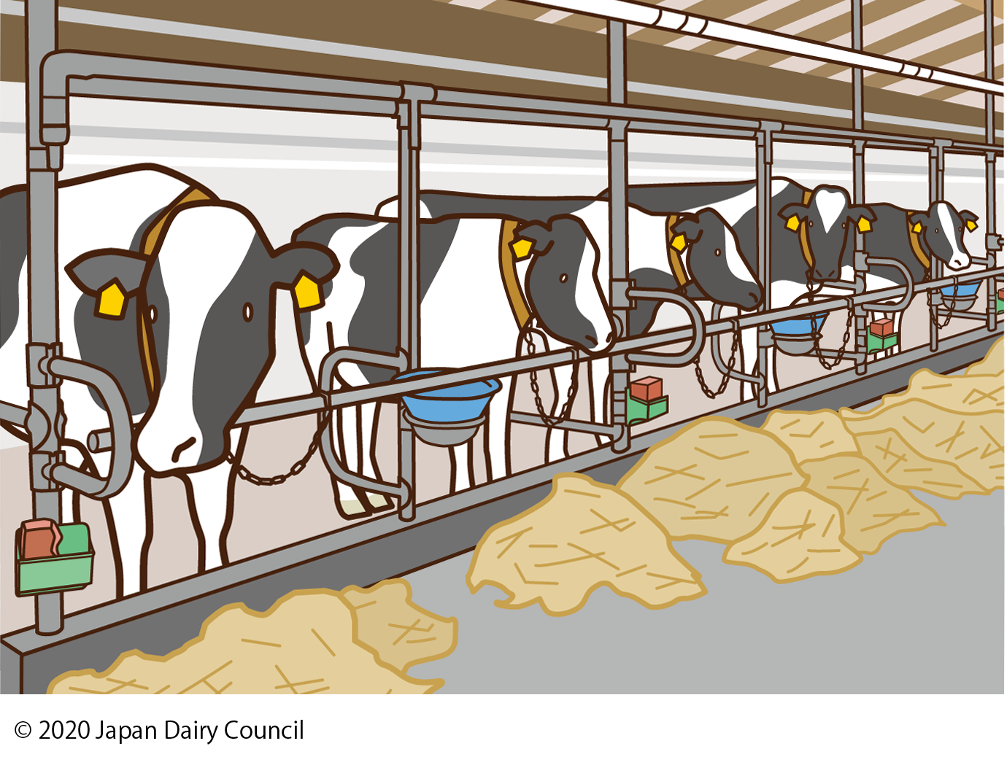
酪農家のみなさまへのお願い
EUにおける規則の変更に伴い、
出生からと畜されるまでの間、『ホスホマイシン』という抗菌剤が投与された牛は、 EU向けに輸出ができなくなります。このため家畜市場や肥育農家から
❶『ホスホマイシン』を使用していないことの確認
❷ 申告書（裏面）の提出
を求められる場合がありますので、ご協力をお願いいたします。
ホスホマイシン不使用申告の対応の流れ
対応1
家畜市場から求められるケース
当市場に牛を出荷する際にホスホマイシンの使用がないことを確認の上、申告書を添付してください。
家畜市場に子牛を出荷する際、
家畜市場からの求めがあった場合、『ホスホマイシン』が使用された履歴がないことを確認の上、申告書（裏面）を提出。
申告書
酪農家
家畜市場
対応2
子牛出荷先農家（育成農家等）から求められるケース
相対取引や家畜市場における牛の販売後、子牛出荷先農家からの求めがあった場合、『ホスホマイシン』が使用された履歴がないことを確認の上、申告書（裏面）を提出。
あなたの農家から購入したこの牛について、ホスホマイシンの使用がないことを確認の上、申告書を提出してもらえますか。
申告書
酪農家
子牛出荷先農家
ホスホマイシンとは？
主に子牛の下痢症や肺炎の治療に用いられる抗菌剤であり、使用に当たっては獣医師の処方箋又は指示が必要です。なお、本剤については代替薬が存在します。
①診療獣医師への使用履歴の確認、②自農場に保管している処方箋・指示書等の確認により、ホスホマイシンが使用されていないことを確認の上、申告書（裏面）の提出のご協力をお願いします。
（問い合わせ先）
○○県○○課
TEL：〇〇－○○○〇－○○○○
農林水産省畜産局食肉鶏卵課食肉鶏卵貿易班
TEL：０３－６７４４－２１３０

